Slide 1

O divórcio

Slide 2

Jesus e a Mulher samaritana

Slide 3
L.E – 695. O casamento, quer dizer, a união permanente de dois seres, é contrário a lei natural ?
É um progresso na marcha da Humanidade.
L.E – 696. Qual seria o efeito da abolição do casamento na sociedade humana ?
O retorno à vida animal.
A união livre e fortuita dos sexos é um estado natural. O casamento é um dos primeiros atos de progresso das sociedades humanas, porque ele estabelece a solidariedade fraternal e se encontra entre todos os povos, ainda que em condições diversas. A abolição do casamento seria o retorno à infância da Humanidade, e colocaria o homem abaixo mesmo de certos animais que lhe dão o exemplo de uniões constantes.

Slide 4
L.E – 697. A indissolubilidade absoluta do casamento está na lei natural ou somente na lei humana ?
- É uma lei humana muito contrária à lei natural. Mas os homens podem mudar suas leis: só as da Natureza são imutáveis.

Slide 5


E.S.E Cap. – XXII Não separeis o que Deus juntou
O divórcio
5. O divórcio é lei humana que tem por objeto separar legalmente o que já, de fato, está separado. Não é contrário à Lei de Deus, pois que apenas reforma o que os homens hão feito e só é aplicável nos casos em que não se levou em conta a Lei divina.

Slide 6
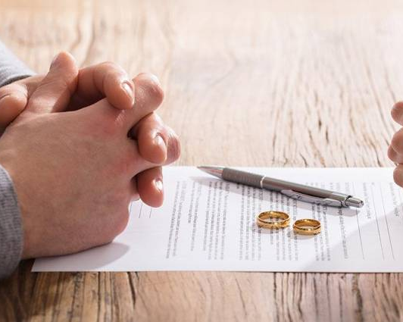
O divórcio há objetivado unicamente interesses materiais, e não a satisfação da lei de amor.

Slide 7
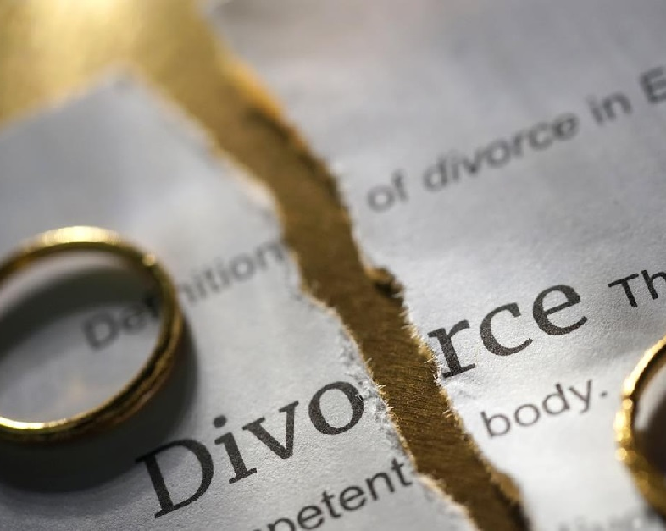
Nem mesmo Jesus consagrou a indissolubilidade absoluta do casamento. Não disse Ele: “Foi por causa da dureza dos vossos corações que Moisés permitiu despedísseis vossas mulheres”?

Slide 8
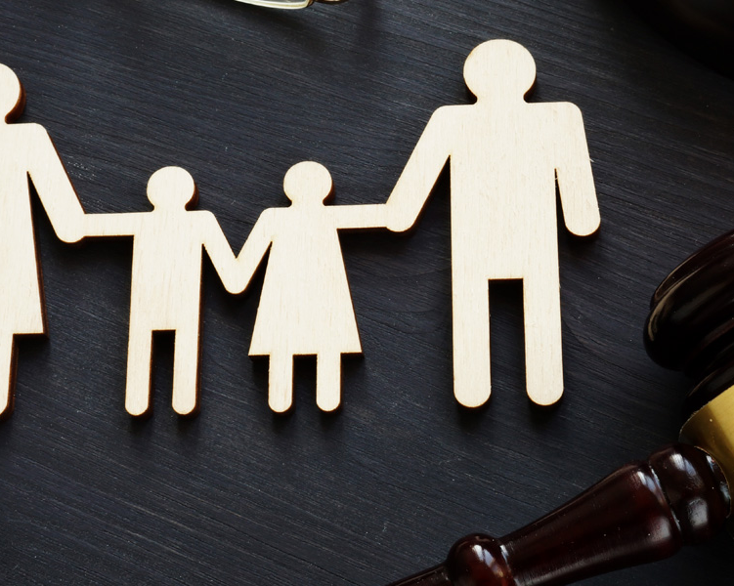
Isso significa que, já ao tempo de Moisés, não sendo a afeição mútua a única determinante do casamento, a separação podia tornar-se necessária.

Slide 9
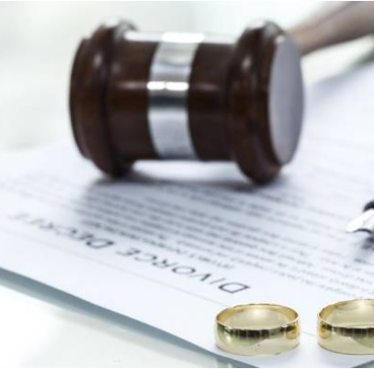
Acrescenta, porém: “no princípio, não foi assim”, isto é, na origem da Humanidade, quando os homens ainda não estavam pervertidos pelo egoísmo e pelo orgulho e viviam segundo a Lei de Deus, as uniões, derivando da simpatia, e não da vaidade ou da ambição, nenhum ensejo davam ao repúdio.

Slide 10
É verdade que Ele proíbe ao homem desposar a mulher repudiada; mas cumpre se tenham em vista os costumes e o caráter dos homens daquela época. A lei mosaica, nesse caso, prescrevia a lapidação.

Slide 11
Era, de certo modo, uma lei civil substituída por outra lei civil, mas que como todas as leis dessa natureza, tinha de passar pela prova do tempo.

Slide 12
Pelo espírito: Joanna de Ângelis Médium: Divaldo Pereira Franco Livro: sos Família
Causa preponderante nos desajustes conjugais é o egoísmo, que se concede valores e méritos superlativos em detrimento do parceiro a quem se está vinculado.
Mais fascinados pelas sensações brutalizantes do que pelas emoções enobrecidas, fogem os nubentes desavisados um do outro, a princípio pela imaginação e depois pela atitude, abandonando a tolerância e a compreensão, de pronto iniciando o comércio da animosidade, ou dando corpo às frustações que degeneram em atritos graves e enfermidades perturbadoras.

Slide 13
Comprometessem-se, realmente, a ajudar-se com lealdade, estruturassem-se nos elementos das lições evangélicas, compreendessem e aceitassem como legítimos a transitoriedade do corpo e o valor da experiência provacional, e se evitariam incontáveis dramas, inumeráveis desastres do lar, que ora desarticulariam as famílias e infelicitariam a sociedade.
O casamento é contrato de deveres recíprocos, em que se devem empenhar os contratantes a fim de lograrem o êxito do cometimento.

Slide 14
A sociedade materialista, embora disfarçada de religiosa, facilita o rompimento dos liames que legalizam o desposório por questões de somenos importância, facultando à grande maioria dos comprometidos perseguir sensações novas, com que desborda pela via da alucinações decorrentes de sutis como vigorosas obsessões resultantes do comportamento passado e do desassisamento do presente.
O divórcio como o desquite são, em consequência, soluções legais para o que moralmente já se encontra separado.

Slide 15
Evidentemente, que tal situação é sempre meritória, por evitar atitudes mais infelizes que culminam em agravamento de conduta para os implicados na trama dos reajustamentos de que não se evadirão.
Volverão a encontrar-se, sem dúvida, quiçá em posição menos afortunada, oportunamente.
Imprescindível que, antes a atitude definitiva para o divórcio, tudo se envide em prol da reconciliação, ainda mais considerando quanto os filhos merecem que os pais se imponham uma união respeitável, se cujo esforço muito dependerá a felicidade deles.

Slide 16
Na dissolução dos vínculos matrimoniais, o que padeça a prole será considerado como responsabilidade dos genitores, que somassem esforços poderiam ter contribuído com proficiência, através da renuncia pessoal, para a dita dos filhos.
Se te encontras na difícil conjuntura de uma decisão que implique problema para os teus filhos, para e medita. Necessitam de ti, mas também, do outro membro-base da família.
Não te precipites, através de soluções que, às vezes, complicam as situações.
Dá tempo a que a outra parte desperte, concedendo-lhe ensancha para o reajustamento.
De tua parte, permanece no posto.

Slide 17
Não sejas tu quem tome a decisão.
A humildade e a perseverança no dever conseguem modificar comportamentos, reacendendo a chama do entendimento e do amor, momentaneamente apagada.
Se alguém não mais deseja, espontaneamente, seguir contigo, não transformes em algema ou prisão.
Tem paciência e confiança em Deus.
Quando se modifica uma circunstância ou muda uma situação, não infiras disso que a vida, a felicidade, se acabaram.
Se te encontrares ao lado de um cônjuge difícil, ama-o, assim mesmo, sem deserção, fazendo dele a alma amiga com quem estás incurso pelo pretérito, para a construção de um porvir ditoso que a ambos dará paz, facultando, desse modo, a outros Espíritos que se revincularão pela carne, a ocasião excelente para redenção.

Slide 18
Pelo espírito: Joanna de Ângelis Médium: Divaldo Pereira Franco Livro: Adolescência e Vida
Incontestavelmente, o lar é o melhor educandário, o mais eficiente, porque as lições aí ministradas são vivas e impressionáveis, carregadas de emoção e força. A família, por isso mesmo, é o conjunto de seres que se unem pela consanguinidade para um empreendimento superior, no qual são investidos valores inestimáveis que se conjugam em prol dos resultados felizes que devem ser conseguidos ao largo dos anos, graças ao relacionamento entre pais e filhos, irmãos e parentes.

Slide 19

Nem sempre, porém, a família é constituída por Espíritos afins, afetivos, compreensivos e fraternos. Na maioria das vezes a família é formada para auxiliar os equivocados a se recuperarem dos erros morais, a repararem danos que forem causados em outras tentativas nas quais malograram.

Slide 20

Assim, pois, há famílias-bênção e famílias-provação. As primeiras são aquelas que reúnem os Espíritos que se identificam nos ideais do lar, na compreensão dos deveres, na busca do crescimento moral, beneficiando-se pela harmonia frequente e pela fraternidade habitual. As outras são caracterizadas pelos conflitos que se apresentam desde cedo, nas animosidades entre os seus membros, nas disputas alucinadas, nos conflitos contínuos, nas revoltas sem descanso.

Slide 21
Amantes que se corromperam, e se abandonaram, renascem na condição de pais e filhos, a fim de alterarem um comportamento afetivo e sublimarem as aspirações; inimigos que se atiraram em duelos políticos, religiosos, afetivos, esgrimindo armas e ferindo-se, matando-se, retornam quase sempre na mesma consanguinidade, a fim de superarem as antipatias remanescentes; traidores de ontem agora se refugiam ao lado das vítimas para conseguirem o seu perdão, vestindo a indumentária do parentesco próximo, porque ninguém foge dos seus atos.

Slide 22
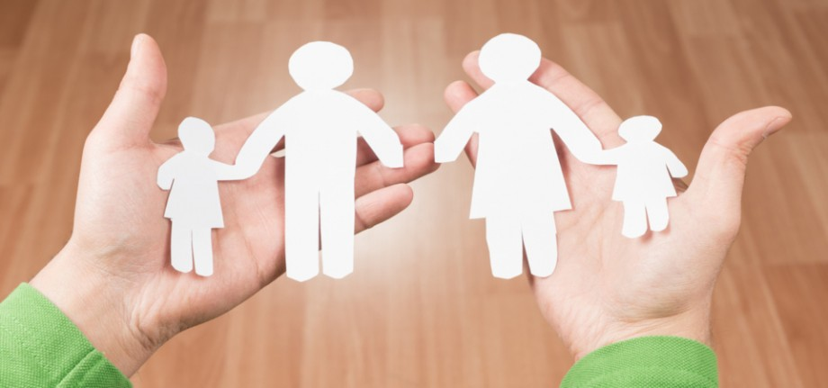
Invariavelmente, por falta de estrutura espiritual e desconhecimento da Lei das reencarnações, as pessoas que se reencontram na família, quase sempre, dão vazão aos seus sentimentos e, ao invés de retificar os negativos, mais os fixam nos painéis do inconsciente, gerando novas aversões que complicam o quadro do relacionamento fraternal.

Slide 23
A família equilibrada, isto é, estruturada com respeito e amor, é fundamental para uma sociedade justa e feliz. No entanto, a família começa quando os parceiros se resolvem unir sexualmente, amparados ou não pelo beneplácito das Leis que regem as Nações, respeitando-se mutuamente e compreendendo que, a partir do momento em que nascem os filhos, uma grande, profunda e significativa modificação se deverá dar na estrutura do relacionamento, que agora terá como meta a harmonia e a felicidade do grupo, longe do egoísmo e do interesse imediatista de cada qual.

Slide 24
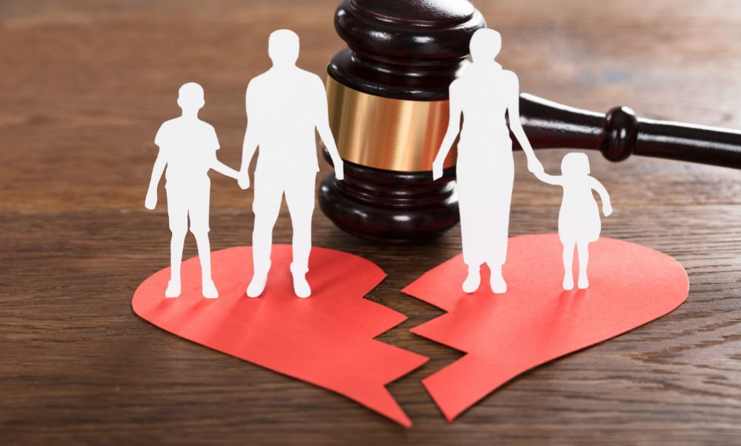
Os divórcios e as separações, legais ou não, enxameiam, multiplicam-se em altas estatísticas de indiferença pela família, produzindo as tristes gerações dos órfãos de pais vivos e desinteressados, agravando a economia moral da sociedade, que lhes sofre o dano do desequilíbrio crescente.

Slide 25
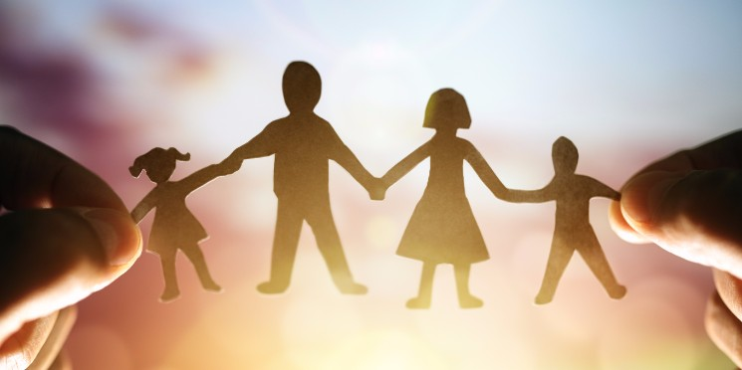
Quando o espírito da dignidade humana viger nos adultos, que se facultarão amadurecer os compromissos da progenitura, haverá uma mudança radical nas paisagens da família, iniciando-se a época da verdadeira fraternidade.

Slide 26
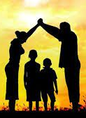
Quando o sexo for exercido com responsabilidade e não agressivamente, quando os indivíduos compreenderem que o prazer cobra um preço, e este, na união sexual, mesmo com os cuidados dos preservativos, e a fecundação, haverá uma mudança real no comportamento geral(...)

Slide 27
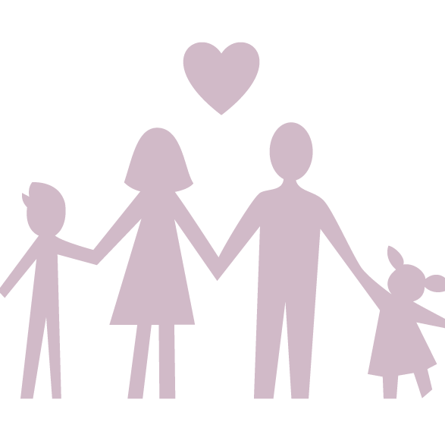
A família, desse modo, é o laboratório moral para as experiências da evolução, que caldeia os sentimentos e trabalha as emoções, proporcionando oportunidade de equilíbrio, desde que o amor seja aceito como o grande equacionador dos desafios e das dificuldades.

